Slide 1
ОБЩИЕ ВОПРОСЫ МОДЕЛИРОВАНИЯ
Моделирование – замещение одного исходного объекта другим объектом, называемым моделью, и проведение экспериментов с моделью с целью получения информации о системе путем исследования свойств модели.
Целью математического моделирования является анализ реальных процессов (в природе или технике) математическими методами. В свою очередь, это требует формализации математической модели процесса, подлежащего исследованию
Объектами моделирования в технике являются системы и протекающие в них процессы. В частности, в вычислительной технике объектами моделирования являются вычислительные машины, комплексы, системы и сети.
Система – целенаправленное множество взаимосвязанных объектов любой природы.
Notes:
Применение моделирования на этапе проектирования позволяет выполнить анализ различных вариантов предлагаемых проектных решений, определить работоспособность и оценить надёжность системы, выявить узкие места и мало загруженные ресурсы, а также сформулировать рекомендации по рациональному изменению состава и структуры или способа функциональной организации системы.

Slide 2
МОДЕЛЬ
Модель является представлением объекта, системы или поня­тия (идеи) в некоторой форме, отличной от формы их реального существования.
Модель какого-либо объекта может быть или точной копией этого объекта (хотя и выполненной из другого материала и в другом масштабе), или отображать некоторые характерные свойства объ­екта в абстрактной форме.
Обычно считается, что модель — это используемый для пред­сказания и сравнения инструмент, позволяющий логическим путем спрогнозировать последствия альтернативных действий и доста­точно уверенно указать, какому из них отдать предпочтение.
Модель может представлять собой математическое выражение, содержащее переменные, поведение которых аналогично поведению реальной системы.
Модель может включать элементы случайности, учитывающие вероятности возможных действий двух или большего числа «игроков», как, например, в теории игр; либо она может представлять реальные переменные параметры взаимосвязанных частей действующей системы.

Slide 3
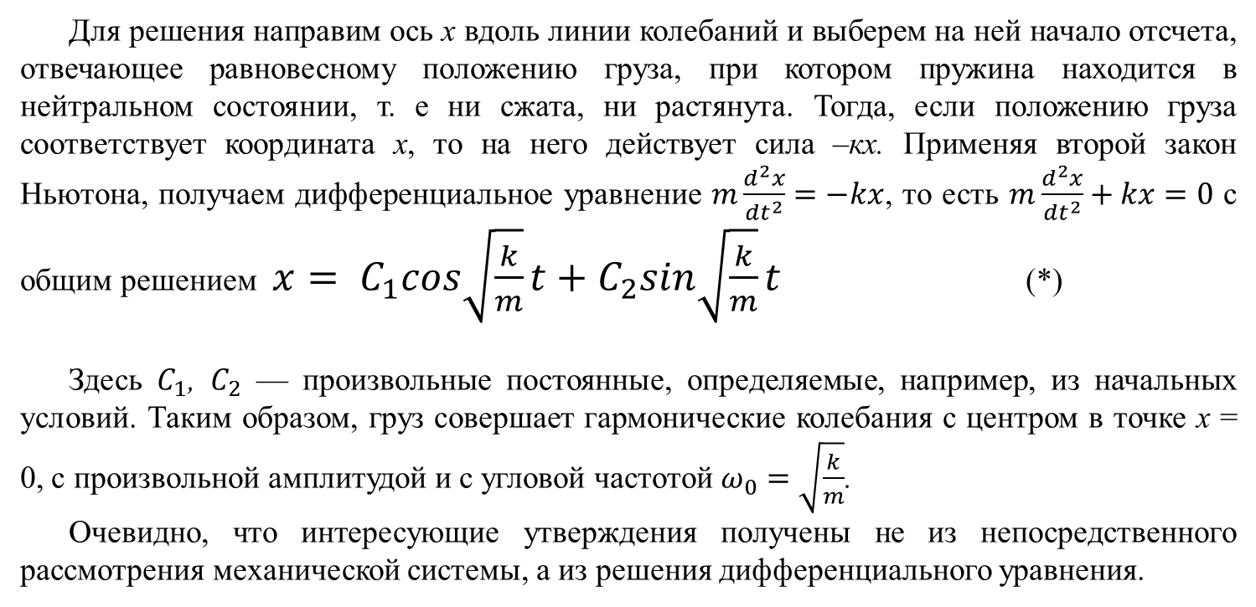
ПРИМЕР МАТЕМАТИЧЕСКОЙ МОДЕЛИ
kx
Пусть груз массы т колеблется на горизонтальной плоскости под действием пружины нулевой массы с жесткостью k. Предположим, что противодействующие силы (в частности, сила трения) пренебрежимо малы и нас интересуют характер и частота колебаний.
пружина
m
x
x
x=0
Рисунок 1.
Для решения направим ось х вдоль линии колебаний и выберем на ней начало отсчета, отвечающее равновесному положению груза, при котором пружина находится в нейтральном состоянии, т. е ни сжата, ни растянута. Тогда, если положению груза соответствует координата х, то на него действует сила –кх. Применяя второй закон Ньютона, получаем дифференциальное уравнение $m\frac{d^{2}x}{dt^{2}}=−kx$, то есть $m\frac{d^{2}x}{dt^{2}}+kx=0$ с общим решением $x= C_{1}cos\sqrt{\frac{k}{m}}t+C_{2}sin\sqrt{\frac{k}{m}}t$ (*)
Здесь $C_{1}$, $C_{2}$ — произвольные постоянные, определяемые, например, из начальных условий. Таким образом, груз совершает гармонические колебания с центром в точке х = 0, с произвольной амплитудой и с угловой частотой $ω_{0}=\sqrt{\frac{k}{m}}$.
Очевидно, что интересующие утверждения получены не из непосредственного рассмотрения механической системы, а из решения дифференциального уравнения.

Slide 4
Это уравнение является математической записью физических условий и законов, определяющих процесс колебания системы, и потому называется математической моделью рассматриваемой системы (или процесса ее колебаний).
Конечно, уравнение (*) описывает не все стороны рассматриваемого процесса. Так, из него нельзя найти амплитуду колебаний: для этого требуются добавочные данные — например, начальные условия.
Далее, в реальной системе колебания все-таки затухают, но никаких сведений об этом мы получить из уравнения (*) не можем. Для некоторых вопросов могут оказаться существенными форма груза или расположение его центра масс, о чем также уравнение (*) не говорит, и т. д.

Slide 5
ОБЩАЯ СХЕМА МОДЕЛИРОВАНИЯ
Пусть мы собираемся исследовать некоторую совокупность S свойств реального объекта а с помощью математики (объектом может служить не только то, что обычно именуется этим словом, но и любая ситуация, явление, процесс и т. д.).
Для этого мы выбираем «математический объект» а' — систему уравнений, или арифметических соотношений, или геометрических фигур, или комбинацию того и другого и т. д.,— исследование которого средствами математики и должно ответить на поставленные вопросы о свойствах S.
В этих условиях а’ называется математической моделью объекта а относительно совокупности S его свойств.
Так, в разобранном примере объектом а была колебательная механическая система, объектом a’ — уравнение (*), совокупностью S — характер и частота колебаний.

Slide 6
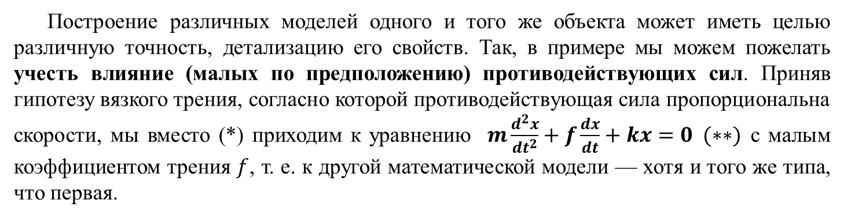
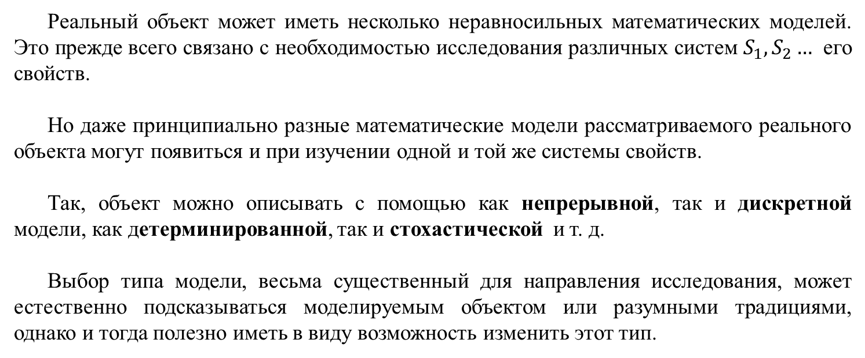
МНОЖЕСТВЕННОСТЬ И ЕДИНСТВО МОДЕЛЕЙ
Реальный объект может иметь несколько неравносильных математических моделей. Это прежде всего связано с необходимостью исследования различных систем $S_{1},S_{2}…$ его свойств.
Но даже принципиально разные математические модели рассматриваемого реального объекта могут появиться и при изучении одной и той же системы свойств.
Так, объект можно описывать с помощью как непрерывной, так и дискретной модели, как детерминированной, так и стохастической и т. д.
Выбор типа модели, весьма существенный для направления исследования, может естественно подсказываться моделируемым объектом или разумными традициями, однако и тогда полезно иметь в виду возможность изменить этот тип.
Построение различных моделей одного и того же объекта может иметь целью различную точность, детализацию его свойств. Так, в примере мы можем пожелать учесть влияние (малых по предположению) противодействующих сил. Приняв гипотезу вязкого трения, согласно которой противодействующая сила пропорциональна скорости, мы вместо (*) приходим к уравнению $m\frac{d^{2}x}{{dt}^{2}}+f\frac{dx}{dt}+kx=0 (∗∗)$ с малым коэффициентом трения $f$, т. е. к другой математической модели — хотя и того же типа, что первая.

Slide 7
Общие черты математической модели вырисовываются уже при формулировании содержательной модели исследуемого объекта.
Однако и после этого обычно бывают возможны различные видоизменения математической модели: в уравнениях можно отбрасывать какие-либо члены или дописывать новые, нелинейные зависимости заменять линейными и наоборот, усложнять или упрощать геометрические формы и т. д.
Умение правильно выбрать математическую модель из уже известных или, тем более, построить таковую заново требует необходимых математических и специальных знаний и соответствующих навыков. Как пишет А. Н. Тихонов,
«опыт показывает, что во многих случаях правильно выбрать модель — значит решить проблему более чем наполовину»

Slide 8
ТРЕБОВАНИЕ К АДЕКВАТНОСТИ
Важнейшим требованием к математической модели является требование ее адекватности (правильного соответствия) изучаемому реальному объекту а относительно выбранной системы S его свойств. Под этим прежде всего понимается
1) правильное качественное описание рассматриваемых свойств объекта: например, возможность на основании исследования модели сделать правильный вывод о направлении изменения каких-либо количественных характеристик этих свойств, о их взаимосвязи, о характере колебаний объекта, об устойчивости его состояния или эволюции и т. п.
Кроме того, в требование адекватности обычно входит
2) правильное количественное описание этих свойств с некоторой разумной точностью. В соответствии с тем, ставится условие 2) или нет, говорят соответственно о количественных или качественных моделях. Вместо количественной адекватности говорят также о точности модели.
В областях, еще не подготовленных для применения развитых количественных математических методов, либо в тех областях, где количественные закономерности проявляются не вполне четко (например, в некоторых социальных или биологических науках), математические модели являются, как правило, по необходимости лишь качественными. Даже в технике, где применение математики давным-давно апробировано, модель может оказаться лишь качественной из-за сложности изучаемого объекта.

Slide 9
Для колебательной системы с медленным затуханием модель (*) адекватна по отношению к частоте колебаний и в определенной степени к характеру колебаний, так как на небольшом интервале времени затуханием колебаний можно пренебречь.
Однако если нас интересует скорость этого затухания (пусть малая, но все же существующая), то модель (*) неадекватна, а в качестве адекватной модели можно взять уравнение (**).
Необходимое условие для перехода от исследования объекта к исследованию модели и дальнейшего перенесения его результатов на объект исследования – требование адекватности модели и объекта. Адекватность предполагает воспроизведение моделью с необходимой полнотой всех свойств объекта, существенных для целей данного исследования.

Slide 10
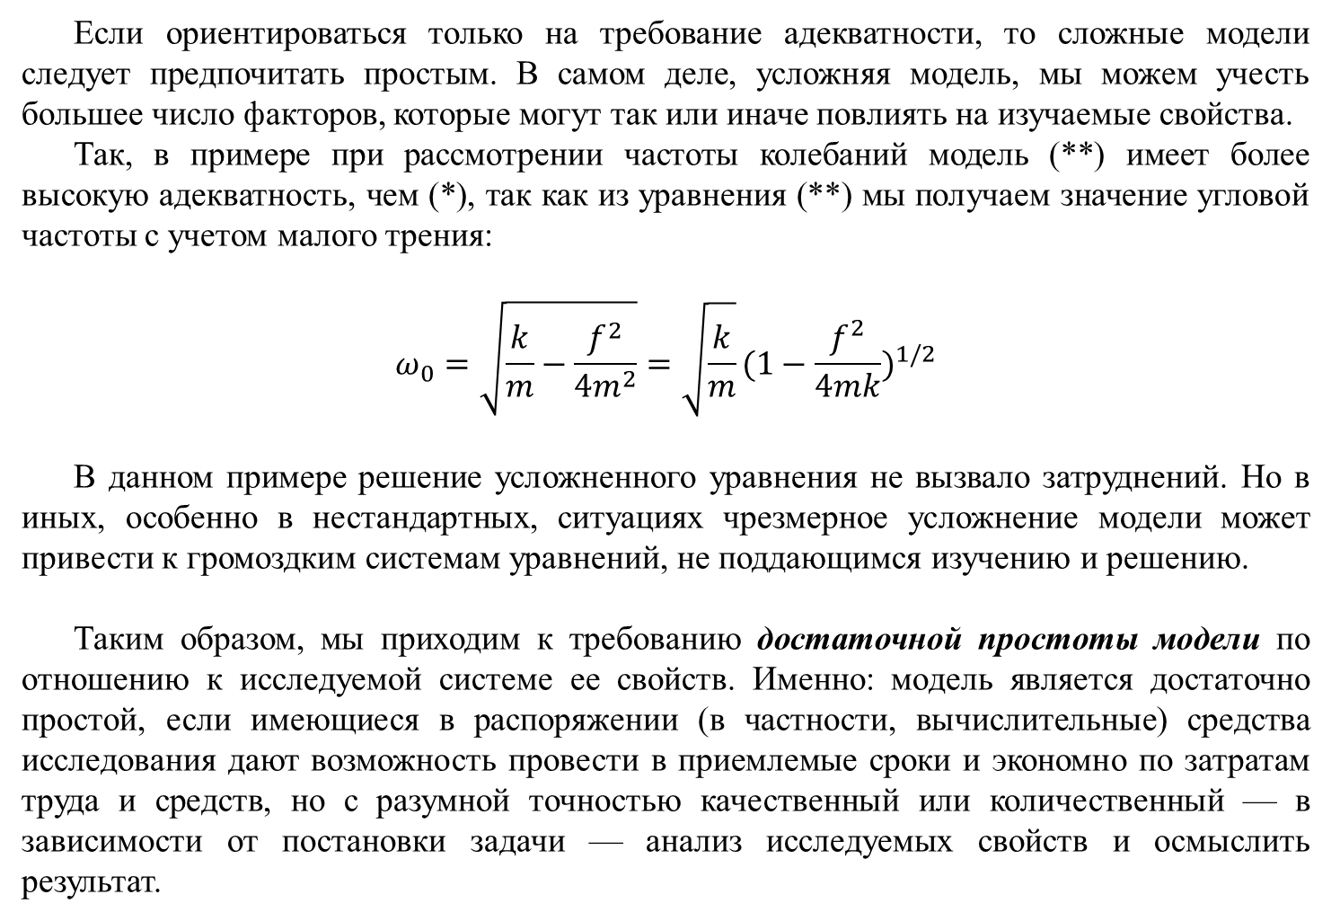
ТРЕБОВАНИЕ ПРОСТОТЫ
Если ориентироваться только на требование адекватности, то сложные модели следует предпочитать простым. В самом деле, усложняя модель, мы можем учесть большее число факторов, которые могут так или иначе повлиять на изучаемые свойства.
Так, в примере при рассмотрении частоты колебаний модель (**) имеет более высокую адекватность, чем (*), так как из уравнения (**) мы получаем значение угловой частоты с учетом малого трения:
$$ω_{0}=\sqrt{\frac{k}{m}−\frac{f^{2}}{4m^{2}}}=\sqrt{\frac{k}{m}}{(1−\frac{f^{2}}{4mk})}^{1/2}$$
В данном примере решение усложненного уравнения не вызвало затруднений. Но в иных, особенно в нестандартных, ситуациях чрезмерное усложнение модели может привести к громоздким системам уравнений, не поддающимся изучению и решению.
Таким образом, мы приходим к требованию достаточной простоты модели по отношению к исследуемой системе ее свойств. Именно: модель является достаточно простой, если имеющиеся в распоряжении (в частности, вычислительные) средства исследования дают возможность провести в приемлемые сроки и экономно по затратам труда и средств, но с разумной точностью качественный или количественный — в зависимости от постановки задачи — анализ исследуемых свойств и осмыслить результат.

Slide 11
Ясно, что требование простоты модели в каком-то смысле противоположно требованию ее адекватности:
как правило, чем модель более адекватна, тем она менее проста и тем труднее ее анализ.
Поэтому часто бывает, что, выбрав модель, приходится ее упрощать, т. е. переходить к новой модели.
При этом можно упрощать либо содержательную модель объекта, либо ее математическую модель. Опытный специалист обычно идет по первому пути, так как при этом остаются выполненными наиболее существенные физические соотношения и более ясны постулаты модели.
Понятие адекватности – весьма широкое и основывается на строгих в математическом отношении понятиях изоморфизма и гомоморфизма.

Slide 12
Определение. Две системы, в данном случае объект исследования и его модель, называются изоморфными, если между ними существует такое взаимно однозначное соответствие, что соответствующие объекты различных систем обладают соответствующими свойствами и находятся в соответствующих отношениях друг с другом.
Окружность может быть задана в виде формулы x²+ y² = r², или в виде графика в декартовой системе координат.
Обеспечение изоморфизма модели и объекта исследования может быть не только трудновыполнимым, но и излишним
Определение. Гомоморфизм, так же как и изоморфизм, предполагает сохранение в модели всех определенных на объекте исследования свойств и отношений. Однако требование взаимно-однозначного соответствия заменяется требованием однозначного соответствия модели объекту, тогда как обратное соответствие – соответствие модели объекту – не однозначно.
Отношение между картой и местностью;

Slide 13
ВИДЫ МОДЕЛЕЙ
Абстрактная модель – это описание объекта исследования на некотором языке.
Абстрактность модели проявляется в том, что её компонентами являются понятия, а не физические элементы, например: словесные описания, чертежи, схемы, графики, таблицы, программы, алгоритмы, математические описания.
Концептуальная модель – это абстрактная модель, выявляющая причинно-следственные связи, присущие исследуемому объекту и существенные в рамках определенного исследования. Основное назначение концептуальной модели – выявление набора причинно-следственных связей, учет которых необходим для получения требуемых результатов.
Один и тот же объект может представляться различными концептуальными моделями, которые строятся в зависимости от цели исследования.
Так, одна концептуальная модель может отображать временные аспекты функционирования системы, а другая – влияние отказов на работоспособность системы и так далее.

Slide 14
Математическая модель – это абстрактная модель, представленная на языке математических отношений.
Математическая модель имеет форму функциональных зависимостей между параметрами, учитываемыми соответствующей концептуальной моделью. Эти зависимости конкретизируют причинно–следственные связи, выявленные в концептуальной модели и характеризуют их количественно.
Математическая модель может включать случайные компоненты — случайные скалярные или векторные величины, случайные последовательности или функции, случайные структуры и т. п., удовлетворяющие статистическим законам.
Такие модели называются вероятностными или стохастическими, в отличие от детерминированных моделей, которые таких компонентов не содержат. Так, если какой-либо элемент изучаемого объекта является изделием массового производства и на интересующие нас свойства могут заметно повлиять отклонения параметров от их номинальных значений, то эти параметры часто считают случайными величинами.
Случайные функции появляются, например, при рассмотрении воздействия ветра на какие-либо сооружения, сигналов на фоне шума, шероховатых поверхностей, турбулентных движений жидкости и т. д.
Вероятностные модели изучаются с помощью методов теории вероятностей.

Slide 15
Имитационная модель – это описание объекта на некотором языке.
Составными частями имитационной модели являются описания:
элементов, образующих систему,
структуры системы, то есть совокупности связей между элементами,
свойств среды в которой функционирует исследуемая система.
Эта информация в целом имеет логико-математический характер и представляется в форме совокупности алгоритмов, описывающих функционирование исследуемой системы.
Программа, построенная на основе этих алгоритмов, позволяет получить информацию о поведении исследуемой системы. Таким образом, в качестве имитационной модели выступает программа для ЭВМ, а имитационное моделирование сводится к проведению экспериментов с моделью путем прогонов программы на некотором множестве данных.
Имитационные модели, используемые при исследовании ВС, обычно имеют вероятностную природу.

Slide 16
Моделирование вероятностных процессов основывается на методе статистических испытаний (методе Монте - Карло). По этой причине имитационное моделирование часто называют статистическим моделированием, хотя в большинстве имитационных моделей метод статистических испытаний сочетается с вычислениями по детерминированным зависимостям.
Имитационные модели могут применяться:
для исследования границ и структур систем с целью решения конкретных проблем;
для определения и анализа критических элементов, компонен­тов и точек в исследуемых системах и процессах;
для синтеза и оценки предполагаемых решений;
для прогнозирования и планирования будущего развития ис­следуемых систем.

Slide 17
Процесс имитационного моделирования начинается с опре­деления подлежащих решению проблем, что в свою очередь определяет состав и границы исследуемой системы. Построение имитационной модели исследуемой системы, хотя и зависит от специфики решаемой проблемы, требует определённой методо­логической схемы.
Имитационный язык обеспечивает исследова­теля такой схемой, а также осуществляет трансляцию модели в доступную вычислительной системе форму. Компьютер, на ко­тором исследуется разработанная имитационная модель, выда­ет информацию о поведении модели, которая затем может ана­лизироваться в процессе решения проблемы.
Таким образом, имита­ционной моделью будем называть логико-математическое описа­ние системы, которое может быть исследовано в ходе проведе­ния экспериментов на цифровой ЭВМ и, следовательно, может считаться лабораторной версией системы.
После окончания раз­работки имитационной модели с ней проводятся машинные экс­перименты, которые позволяют сделать выводы о поведении си­стемы:
без ее построения, если это проектируемая система;
без вмешательства в ее функционирование, если это дейст­вующая система, экспериментирование с которой или слишком дорого, или небезопасно;
без ее разрушения, если цель эксперимента состоит в оп­ределении пределов воздействия на систему.

Slide 18
Статистическое моделирование
Под статистическим моделированием мы будем пони­мать воспроизведение с помощью электронной вычисли­тельной машины (ЭВМ) функционирования вероятностной модели некоторого объекта. Цель моделирования такого рода состоит в оценивании с его помощью средних харак­теристик модели. Обычно это — математические ожида­ния величин, характеризующих систему, их дисперсии и ковариации.
Наиболее известными вероятностными моделями явля­ются, по-видимому, модели теории массового обслужива­ния и статистической физики, примеры которых далее подробно изучаются. Задачи лабораторных работ состоят в том, чтобы научиться воспроизводить с помощью ЭВМ поведе­ние таких моделей во времени — т.е.:
выбирать реализации генерации случайных чисел, равномерно распределенных в отрезке [0, 1], с помощью специальной программы «датчика случайных чисел»;
с помощью этих чисел получать реализации слу­чайных величин или случайных процессов с более слож­ными законами распределения;
с помощью полученных в п. 2 реализаций вычислять значения величин, характеризующих модель и статисти­чески обрабатывать полученные результаты;
устанавливать связь алгоритмов моделирования с алгоритмами решения задач вычислительной математики с помощью метода Монте-Карло и строить так называемые «фиктивные модели», т. е. модели, не имеющие, вообще говоря, связи с объектом моделирования, но удобные в вычислительном отношении и позволяющие вычислять нужные нам характеристики объекта.

Slide 19
ЭТАПЫ МОДЕЛИРОВАНИЯ
Постановка задачи. Определение цели и пути ее достижения, выработки подхода к исследуемой проблеме. Главное правильно поставить задачу. Постановка – это процесс не формальный, общих правил нет.
Изучение теоретических основ, сбор информации об объекте моделирования. Подбирается или разрабатывается подходящая теория. Определяются входные и выходные данные, принимаются упрощающие предположения.
Формализация. Заключается в выборе системы условных обозначений, с их помощью записывать отношения между составляющими объекта в виде математических выражений. Устанавливается класс задач, к которым может быть отнесена полученная математическая модель объекта.
Выбор метода решения. Устанавливаются окончательные параметры моделей. Для полученной математической задачи выбирается метод решения.
Реализация модели. Разработав алгоритм, пишется программа, которая отлаживается, тестируется и получается решение нужной задачи.
Анализ полученной информации. Сопоставляется полученное и предполагаемое решение, проводится контроль погрешности моделирования.
Проверка адекватности реальному объекту. Результаты, полученные по модели, сопоставляются либо с имеющейся об объекте информацией или проводится эксперимент и его результаты сопоставляются с расчётными.

Slide 20
ПРИНЦИП СИСТЕМНОГО ПОДХОДА В МОДЕЛИРОВАНИИ
Под системой понимают группу взаимосвязанных элементов, действующих совместно с целью выполнения заранее поставленной задачи.
Для того чтобы начать построение системы, необходимо иметь общие характеристики технологических процессов. Это же справедливо и в отношении принципов создания математически сформулированных критериев, которым должен удовлетворять процесс или его теоретическое описание.
При построении моделей объектов используется системный подход, представляющий собой методологию решения сложных задач, в основе которой лежит рассмотрение объекта как системы, функционирующей в некоторой среде.
Системный подход предполагает раскрытие целостности объекта, выявление и изучение его внутренней структуры, а также связей с внешней средой.

Slide 21
При этом объект представляется как часть реального мира, которая выделяется и исследуется в связи с решаемой задачей построения модели.
Кроме этого, системный подход предполагает последовательный переход от общего к частному, когда в основе рассмотрения лежит цель проектирования, а объект рассматривается во взаимосвязи с окружающей средой.
Сложный объект может быть разделен на подсистемы, представляющие собой части объекта, удовлетворяющие следующим требованиям:
подсистема является функционально независимой частью объекта. Она связана с другими подсистемами, обменивается с ними информацией и энергией;
для каждой подсистемы могут быть определены функции или свойства, не совпадающие со свойствами всей системы;
каждая из подсистем может быть подвергнута дальнейшему делению до уровня элементов.

Slide 22
В данном случае под элементом понимается подсистема нижнего уровня, дальнейшее деление которой нецелесообразно с позиций решаемой задачи. Таким образом, систему можно определить как представление объекта в виде набора подсистем, элементов и связей с целью его создания, исследования или усовершенствования.
В связи с системным подходом к построению моделей используется понятие инфраструктуры, описывающей взаимосвязи системы с ее окружением (средой).
При этом выделение, описание и исследование свойств объекта, существенных в рамках конкретной задачи называется стратификацией объекта, а всякая модель объекта является его стратифицированным описанием.

Slide 23
Для системного подхода важным является определение структуры системы, т.е. совокупности связей между элементами системы, отражающих их взаимодействие.
Для этого вначале рассмотрим структурный и функциональный подходы к моделированию.
При структурном подходе выявляются состав выделенных элементов системы и связи между ними. Совокупность элементов и связей позволяет судить о структуре системы. Наиболее общим описанием структуры является топологическое описание. Оно позволяет определить составные части системы и их связи с помощью графов.
Менее общим является функциональное описание, когда рассматриваются отдельные функции, т. е. алгоритмы поведения системы. При этом реализуется функциональный подход, определяющий функции, которые выполняет система. На базе системного подхода может быть предложена последовательность разработки моделей, когда выделяют две основные стадии проектирования: макропроектирование и микропроектирование.

Slide 24
Независимо от типа модели при ее построении необходимо руководствоваться рядом принципов системного подхода:
последовательное продвижение по этапам создания модели;
согласование информационных, ресурсных, надежностных и других характеристик;
правильное соотношение различных уровней построения модели;
целостность отдельных стадий проектирования модели.

Slide 25
ИМИТАЦИЯ БАНКОВСКОЙ СИСТЕМЫ
В качестве примера имитационного моделирования рассмот­рим обслуживание кассиром клиентов в банке. Клиенты прибы­вают в банк, ожидают обслуживания, если кассир занят, обслу­живаются и затем покидают банк. Клиенты, прибывающие в банк в тот момент, когда кассир занят, ожидают в единствен­ной к нему очереди.
Для простоты предполагаем, что мо­мент прибытия клиента и время обслуживания его кассиром известны для каждого клиента. Цель состоит в ручной имитации функционирования описанной выше систе­мы для того, чтобы определить, какой процент времени кассир свободен и каково среднее время пребывания клиента в банке.

Slide 26
Моменты прибытия и время обслуживания клиентов
Номер клиента | Момент прибытия, мин | Время обслуживания, мин
1 | 3,2 | 3,8
2 | 10,9 | 3,5
3 | 13,2 | 4,2
4 | 14,8 | 3,1
5 | 17,7 | 2,4
6 | 19,8 | 4,3
7 | 21,5 | 2,7
8 | 26,3 | 2,1
9 | 32,1 | 2,5
10 | 36,6 | 3,4
Состояние системы изменяется в результате:
Прибытие клиента в банк
Завершения обслуживания кассиром и последующего ухода клиента

Slide 27
Ручное моделирование работы банка
В Таблице (1) и (2) столбцы взяты из исходной таблицы. Время начала обслуживания, приведенное в (3) столбце, зависит от того, покинул ли предыдущий клиент банк.
Оно при­нимается равным наибольшему значению из времен прибытия данного клиента и ухода предыдущего. Время ухода, при­веденное в (4) столбце, вычисляется как сумма соответ­ствующего элемента (3) столбца и времени обслуживания данного клиента, которое определяется по исходной таблице. Значение времени нахождения каждого клиента в очереди и в банке вы­числяется, как показано в таблице
Номер клиента (1) | Момент прибытия (2) | Момент начала обслуживания, мин (3) | Момент ухода, мин (4) | Время ожидания в очереди, мин (5) = (3)-(2) | Время пребывания в банке, мин (6)=(4)-(2)
1 | 3,2 | 3,2 | 7,0 | 0,0 | 3,8
2 | 10,9 | 10,9 | 14,4 | 0,0 | 3,5
3 | 13,2 | 14,4 | 18,6 | 1,2 | 5,4
4 | 14,8 | 18,6 | 21,7 | 3,8 | 6,9
5 | 17,7 | 21,7 | 24,1 | 4,0 | 6,4
6 | 19,8 | 24,1 | 28,4 | 4,3 | 8,6
7 | 21,5 | 28,4 | 31,1 | 6,9 | 9,6
8 | 26,3 | 31,1 | 33,2 | 4,8 | 6,9
9 | 32,1 | 33,2 | 35,7 | 1,1 | 3,6
10 | 36,6 | 36,6 | 40,0 | 0,0 | 3,4
Средние значения этих пе­ременных соответственно равны 2,61 и 5,81 мин.

Slide 28
Логика обработки событий прибытия и ухода зависит от состояния системы в момент наступления этих событий.
При наступлении события «прибытие клиента» в банк дальнейшая ситуация определяется состоянием кассира. Если кассир сво­боден, он переходит в состояние «занят» и приступает к обслу­живанию клиента. При этом планируется событие «уход дан­ного клиента» в момент времени, равный текущему времени плюс продолжительность его обслуживания.
Если же кассир занят, обслуживание клиента не может начаться, и, следова­тельно, он встает в очередь (длина очереди увеличивается на 1).
Логика обработки события «уход клиента из банка» за­висит от длины очереди. Если в очереди есть хотя бы один кли­ент, кассир остается в состоянии «занят», длина очереди умень­шается на 1 и для первого клиента из очереди планируется событие ухода.
Если же очередь пуста, кассир переводится в состояние «свободен».
В любой момент имитационного времени модель находится в некотором состоянии. При наступлении событий состояние системы меняется в соответствии с логико-математическими соотношениями, связанными с этими событиями

Slide 29
Событийно-ориентированное описание имитации работы банковского кассира
Время события, мин | Номер клиента | Тип события | Длина очереди | Число клиентов | Состояние кассира | Время простоя кассира, мин
0,0 | - | Начало | 0 | 0 | Свободен | -
3,2 | 1 | Приход | 0 | 1 | Занят | 3,2
7,0 | 1 | Уход | 0 | 0 | Свободен | 0
10,9 | 2 | Приход | 0 | 1 | Занят | 3,2
13,2 | 3 | Приход | 1 | 2 | Занят | 0
14,4 | 2 | Уход | 0 | 1 | Занят | 0
14,8 | 4 | Приход | 1 | 2 | Занят | 0
17,7 | 5 | Приход | 2 | 3 | Занят | 0
18,6 | 3 | Уход | 1 | 2 | Занят | 0
19,8 | 6 | Приход | 2 | 3 | Занят | 0
21,5 | 7 | Приход | 3 | 4 | Занят | 0
21,7 | 4 | Уход | 2 | 3 | Занят | 0
24,1 | 5 | Уход | 1 | 2 | Занят | 0
26,3 | 8 | Приход | 2 | 3 | Занят | 0
28,4 | 6 | Уход | 1 | 2 | Занят | 0
31,1 | 7 | Уход | 0 | 1 | Занят | 0
32,1 | 9 | Приход | 1 | 2 | Занят | 0
33,2 | 8 | Уход | 0 | 1 | Занят | 0
35,7 | 9 | Уход | 0 | 0 | Свободен | 0
36,6 | 10 | Приход | 0 | 1 | Занят | 0,9
40,0 | 10 | Уход | 0 | 0 | Свободен | 0

Slide 30
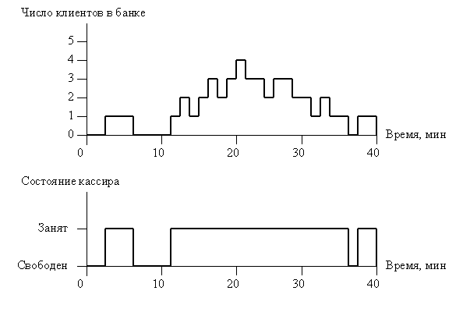
Графическое представление результатов моделирования работы банка

Slide 31
При изложении теории вычислительных систем используются понятия, относящиеся к общей теории систем. В общей теории систем такие понятия в силу их общности трактуются не всегда однозначно. Чтобы достичь однозначности в понимании последующего материала, определим эти понятия применительно к вычислительным системам (ВС).
Элемент — это минимальный неделимый объект. Свойства элемента — это его свойства как целого. Элемент можно использовать только как целое, поэтому недопустимо говорить о половине или четверти элемента. Неделимость элемента—это прежде всего удобное понятие, но не физическое свойство.
Оперируя понятием «элемент», исследователь оставляет за собой право перейти на другой уровень рассмотрения вопросов и говорить о том, из чего состоит элемент, а это свидетельствует о физической разложимости последнего. Таким образом, объекты называются элементами по соглашению, принимаемому с целью дать ответ на определенные вопросы, стоящие перед исследователями. Изменение вопросов О может потребовать разложения элементов на составные части или объединения нескольких элементов в один.

Slide 32
Система — это совокупность связанных элементов, объединенных в одно целое для достижения определенной цели. Здесь под целью понимается совокупность результатов, определяемых назначением системы,. Наличие цели и заставляет связывать элементы в систему. Целостность — наиболее важное свойство системы. Элемент принадлежит системе потому, что он связан с другими ее элементами, так что множество элементов, составляющих систему, невозможно разбить на два и более несвязанных подмножества. Удаление из системы элемента или совокупности элементов непременно изменяет ее свойства в направлении, отличном от цели. Искусственные (инженерные) системы описывают путем определения их функций и структур.
Функция системы — это правило получения результатов, предписанных целью (назначением) системы. Определяя функцию системы, ее поведение описывают с использованием некоторой системы понятий — отношений между переменными, векторами, множествами и т. п. Функция устанавливает, что делает система для достижения поставленной цели безотносительно к физическим

